Slide 1
UAS ANALITIKA DATA TI4141
Ritzke Aisyarah
13417053

Slide 2
“Saya mengerjakan UAS ini secara individu, tanpa menerima bantuan dari mahasiswa TI4141 ataupun individu lainnya. Saya memahami bahwa melakukan tindak plagiarisme dan kerja sama dalam pengerjaan UAS ini adalah terlarang, dan jika saya terbukti melakukan upaya plagiarisme dan kerja sama, saya bersedia menerima sanksi sesuai dengan kebijakan ITB.”

Slide 3
IDENTIFIKASI MASALAH
Umum
Pertumbuhan kasus COVID-19 di Indonesia terus mengalami peningkatan yang drastis hingga 31 April 2020.

Slide 4
IDENTIFIKASI MASALAH
Spesifik
Pemerintah belum memiliki kebijakan yang tegas dalam penanganan COVID-19
Masyarakat belum disiplin dalam menjalankan maklumat pemerintah
Kurangnya informasi mengenai perkembangan COVID-19 di Indonesia

Slide 5
STRATEGI ANALISIS
Dilakukan analisis dengan metode CIRSP-DM.

Slide 6
ANALYSIS; USING CRISP-DM (1)
BUSINESS UNDERSTANDING
DATA UNDERSTANDING
DATA PREPARATION
Terdapat dua buah dataset, data region dan provinsi. Ditambahkan data eksternal COVID-19 di Indonesia
Mengetahui puncak COVID-19 di Indonesia agar meningkatkan aware masyarakat terhadap kasus yang terus bertumbuh
Data preparation yang dilakukan dengan memisahkan masing-masing data per region, kemudian dicari data yang secara trend dan rata-rata penambahan kasus per hari mirip dengan Indonesia, yaitu region 9.

Slide 7
ANALYSIS; USING CRISP-DM (2)
MODELLING
EVALUATION
DEPLOYMENT
Data prediksi puncak pandemi COVID-19 disesuaikan dengan prediksi akhir COVID-19 di Indonesia oleh SUTD, yaitu 7 Oktober 2020
Digunakan model logistic regression untuk memodelkan data dan didapat puncak COVID-19 di Indonesia jatuh pada 17 Juni 2020 sehingga penambahan kasus terus bertambah hingga 17 Juni 2020
Model dapat diintegrasikan dengan kanal resmi Kawal COVID-19 Indonesia untuk meningkatkan aware masyarakat terhadap kasus yang terus bertumbuh dan memberikan semangat positif bahwa Indonesia akan sampai pada akhir COVID-19 setelah melewati masa puncak

Slide 8
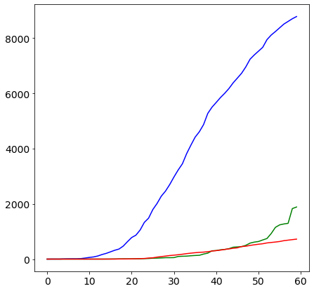
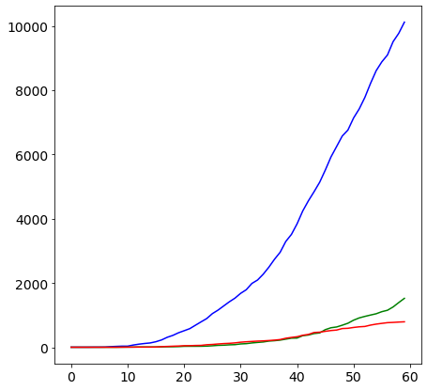
VISUALISASI (1) Trend COVID-19 Italia Region 9 VS Indonesia
Italia Region 9
Indonesia
Total
Sembuh
Meninggal
Total
Sembuh
Meninggal

Slide 9
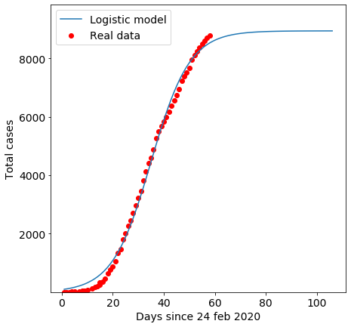
VISUALISASI (2) Model Logistic Regression
Berdasarkan model, masa puncak akan dicapai 107 hari setelah kasus pertama. Oleh karena kasus pertama di Indonesia 2 Maret 2020, sehingga puncak pandemi diprediksi 17 Juni 2020.

Slide 10
KESIMPULAN & REKOMENDASI
HASIL PREDIKSI
KEPADA PEMERINTAH
KEPADA PEMERINTAH
KEPADA MASYARAKAT
Indonesia belum memasuki masa puncak
Memberi sanksi tegas bagi pelanggaran maklumat
Meningkatkan fasilitas kesehatan, agar keadaan tidak memburuk
Mematuhi maklumat pemerintah

Slide 11
RK : #KitaPastiMenang

Slide 12
THANKS
Please keep this slide for attribution

Slide 13


